Slide 1
延伸性嚇阻與美中臺三角關係：
比較美國戰略模糊策略和戰略清晰策略
蔡榮祥
國立中正大學
政治系教授

Slide 2
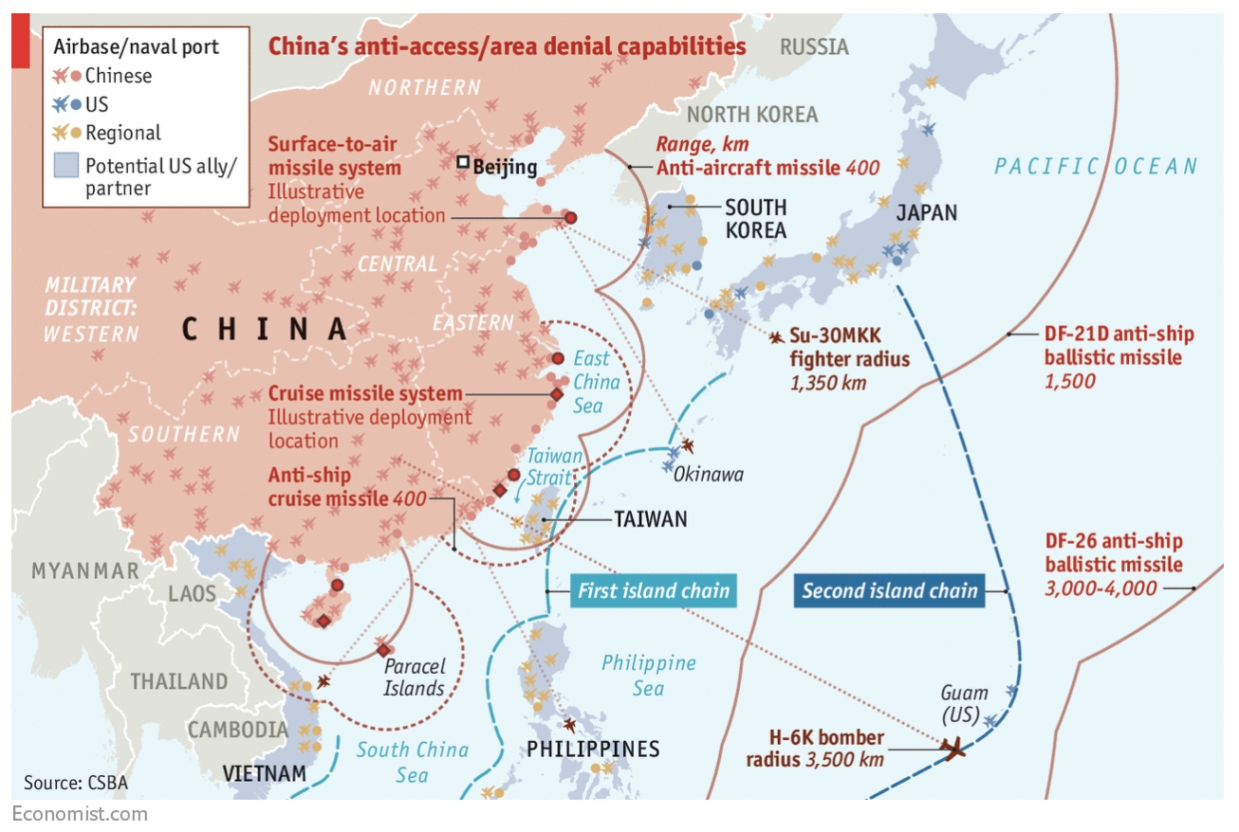
延伸性嚇阻和美中台三角關係 http://cdrsalamander.blogspot.com/2018/02/see-westpac-from-chinese-shore.html

Slide 3
戰略模糊策略的緣起
長期以來，美國對於臺海問題的立場是採取所謂雙重嚇阻的作為，美國反對中國對於臺灣動武以及美國不支持臺灣獨立。
一方面美國透過對於臺灣出售防衛性的武器來嚇阻中國對於臺灣所可能採取的軍事行動，在必要的時候，美國會介入軍事衝突，另一方面美國不支持臺灣獨立，不會為了臺灣尋求獨立而被捲入臺灣與中國之間的戰爭（ Christensen, 2002）。

Slide 4
戰略模糊策略的運作
支撐戰略模糊策略運作成功的兩大支柱：一、美國在亞洲的強大軍力以及臺灣的防衛能力可以嚇阻中國直接對台動武；二、中國對於臺獨的動武威脅以及美國對於臺獨的反對警告讓臺灣不會單邊地改變現狀。
當第一個支柱被破壞時，例如中國直接對臺灣執行軍事行動時，美國會採取適當行動來回應臺海危機。當第二個支柱被侵蝕時，例如臺灣採取法理臺獨的行動時，美國會對臺灣施加壓力，以免讓中國有對台動武的藉口。

Slide 5
戰略模糊策略的矛盾
戰略模糊的平衡結構取決於平衡國的國家實力大於挑戰國的國家實力或被保護國的國家實力，因其可以制約其中的一方，防止緊張態勢螺旋上升演變成戰爭狀態。
然而，當挑戰國的國家實力漸漸可以追上平衡國時，則平衡結構會出現傾斜的情況：一方面挑戰國與被保護國的軍事實力差距越來越大，造成強制性外交的現象頻繁出現；另外一方面挑戰國與平衡國的軍事實力差距越來越小時，容易陷入安全兩難的困境。

Slide 6
問題意識
主要的問題意識是在美中臺三角關係的互動中，為何戰略模糊策略在執行上較容易導致嚇阻失敗？
結構性的因素如何促成美國從戰略模糊策略轉變成戰略清晰策略？
為何戰略清晰的策略較容易成功地達成延伸性嚇阻的目標？
以下將以三次臺海危機以及川普總統時期的美中臺三角關係的模式來說明戰略選擇和結構平衡之間的關係。

Slide 7
嚇阻的定義
嚇阻是指一方藉由將會如何行動來影響另外一方的期望以及影響其可能形成的選項。嚇阻策略是同時傳遞威脅和確信兩種信號的政策。一方面威脅者所形成的威脅，越容易讓被威脅者認為是可信的或是認為威脅者有誘因採取行動時，越容易達成其目的，且最終不需要實際執行這樣的威脅行動；另一方面威脅者也需要讓被威脅者認為這是最後明顯的機會（last clear chance），其需要放棄原本想要進行的行動或是選擇執行威脅者偏好的行動（ Schelling, 1980） 。

Slide 8
嚇阻成功
當攻擊國認為嚇阻國的嚇阻是可信的且將會採取行動時，則攻擊國可能會放棄其原本的意圖，以避免嚇阻國的反擊或報復。
1948年的柏林危機事件可以解釋如何成功嚇阻攻擊國採取升高態勢的行動。二次大戰後，德國東部由蘇聯佔領，德國西部由美英法三國分佔，而位於蘇聯占領區的柏林一分為二，東柏林是蘇聯佔領，西柏林由美英法三國佔領。美英法三國發表共同聲明，經由馬歇爾計畫聯合推動西德地區的自由貿易和以及制定憲法建立德意志聯邦共和國，這樣的作為導致蘇聯的不滿，於是蘇聯封鎖西柏林，同時切斷其電力供應（Zagare, 1987）。

Slide 9
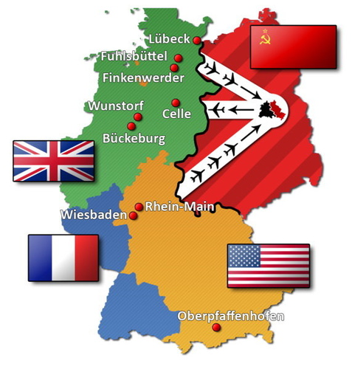
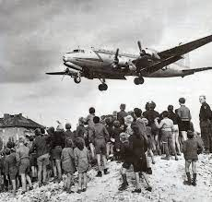
嚇阻成功 https://en.wikipedia.org/wiki/Berlin_Blockade

Slide 10
嚇阻成功
面對蘇聯的封鎖，美英法三國並沒有退讓，反而對西柏林採取空中運補物資的方式來反制蘇聯的行動，最後蘇聯在衡量爆發戰爭可能對其較為不利的情況下，最終選擇退讓的方式來解除柏林危機。美英法三國強勢的嚇阻行動讓蘇聯只能兩害相權取其輕，放棄其封鎖西柏林的行動。嚇阻國的軍事實力和名聲因素的結合較能勸阻攻擊國採取軍事行動，因為嚇阻國的軍事力量可以對潛在攻擊國強加實際的成本和否決其勝利以及潛在攻擊國相信嚇阻國會運用其武力對其進行報復性的攻擊（Zagare, 1987）。

Slide 11
嚇阻失敗
反之，當攻擊國認為嚇阻國的嚇阻只是虛張聲勢，且介入衝突的成本和風險很高時，攻擊國可能會不理會嚇阻的信號，繼續執行其原先的攻擊計畫。
1950年發生的韓戰屬於嚇阻失敗的典型案例。韓戰的肇始是北韓入侵南韓，而美國率領的聯合國部隊在南韓仁川登陸揮軍北韓。當時美國低估中國介入韓戰的人數以及認為中國介入韓戰的威脅是虛張聲勢或是可以被反嚇阻的，事實上中國對於美國想要執行統一韓國的策略讓中國只能採取介入的手段，因為統一韓國之後，中國可能會面臨攻擊，另外一方面當中國軍隊跨越鴨綠江之後，美國還是認為中國的可信度低，因此採取升高態勢的方法來反擊中國的軍隊（George and Smoke, 1974）。美國和中國升高態勢的意圖和行動讓雙方沒有退路，只有走上戰爭一途。

Slide 12
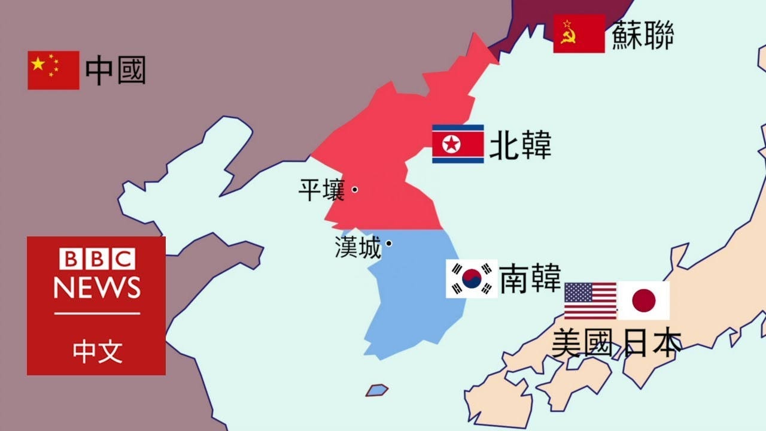
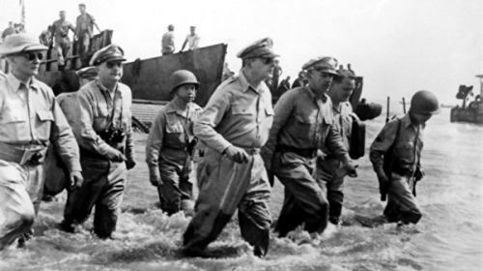
嚇阻失敗

Slide 13
嚇阻戰略的運作
嚇阻戰略奏效的核心在於嚇阻可以讓可能發動攻擊的國家產生恐懼，其經由理性的計算而選擇放棄攻擊行動；然而如果攻擊國的領袖不在意這些威脅或恐懼，則嚇阻政策還是可能會失敗（Morgan, 1977）。
攻擊國的風險計算必須考量四個可能的因素：戰爭目標的價值、嚇阻國可能採取的回應所造成的損失、嚇阻國可能的回應選項以及在這些選項中獲勝的可能性；相對地，嚇阻國也同樣必須考量四個可能的因素：採取回應行動的價值和利害得失的平衡、交戰的成本、成功防衛的可能性、攻擊國的回應行動（ Snyder, 2015 ）。
攻擊國和嚇阻國的成本計算和策略評估會影響嚇阻成功或失敗的可能性。

Slide 14
嚇阻失敗
嚇阻研究指出，造成嚇阻失敗的關鍵因素是攻擊國相信防衛國的承諾、可信度和軍事能力是脆弱時，以及當防衛國沒有及時地提出嚇阻的承諾和對於攻擊國的行動採取容忍或是輕忽的態度時，很容易讓攻擊國認為防衛國沒有決心，因此決定放手一搏（Orme, 1987）。當攻擊國認為嚇阻國可能帶來的傷害並不會很嚴重或是攻擊國認為被攻擊國可能不會升高成大規模報復的情況下，嚇阻很可能會失敗（Questor, 1989）。強調從被嚇阻國的角度出發的嚇阻理論也指出，當被嚇阻國誤解嚇阻國所傳遞的訊息和未能相應性地採取不行動作以及被嚇阻國並沒有形成「自我嚇阻」，對於嚇阻國所傳遞的訊息並不感覺恐懼時，則很容易造成嚇阻失敗（Freedman, 1989）。

Slide 15
嚇阻信號傳遞
嚇阻國基本可以採取兩種模式進行昂貴信號（costly signal）的傳遞：一種嚇阻國傳遞身不由己（tying hands）的信號讓攻擊國認為其將會背水一戰或破釜沉舟，讓攻擊國知難而退，另外一種選擇軍事動員的沉沒成本（sunk cost）的模式來進行嚇阻，當攻擊國知道嚇阻國已經開始進行軍事動員，可以證明其不是虛張聲勢，因此選擇退讓（Fearon, 1997）。嚇阻基本上是一種恐怖平衡的策略，當攻擊國意圖選擇發動奇襲或是閃電戰時，嚇阻國藉由更強大的軍事能力和有效快速反應的報復能力來嚇阻攻擊國，因此攻擊國沒有誘因來執行攻擊，而對於嚇阻國來說，其可能因為戰爭後果是恐怖的，而不願意先發動攻擊（Morgan, 2003）。
PS: 所謂的沉沒成本是指不管結果如何，這些成本已經支出，不管選擇繼續行動或是離開，都不會影響這些成本的支出。
.

Slide 16
延伸性嚇阻
所謂的延伸性嚇阻是指當一個國家的盟國遭受另一個國家的武力威脅時，則這個國家的領導者認為可以藉由對於潛在攻擊國家的報復威脅來保護其盟國；延伸性嚇阻可以區分成一般的延伸性嚇阻：防衛國以威脅來嚇阻攻擊國對於盟國的攻擊以及立即性的延伸性嚇阻：攻擊國正積極地準備軍事行動欲攻擊保護國，而防衛國明確地表示或是具體執行軍事行動以防止潛在攻擊國使用武力（Huth, 1988）。
延伸性嚇阻要能夠成功取決於幾個要素：一、防衛國的軍事力量優於攻擊國、二、防衛國與保護國是軍事同盟國家、三、防衛國與保護國之間有貿易關係、四、防衛國在軍事衝突中會採取以牙還牙的報復手段、五、防衛國家採取堅定具有彈性的外交政策；導致延伸性嚇阻較無法成功的原因是保護國與攻擊國相鄰、保護國對於攻擊國來說是具有重要的軍事價值和重要的戰略物資（Huth, 1988）。 。

Slide 17
延伸性嚇阻
影響延伸性嚇阻的成功或失敗的因素之一是嚇阻國的可信度。當嚇阻國對於保護國的承諾被攻擊國挑戰時，其必須傳遞報復行動的威脅信號給攻擊國，讓攻擊國相信其願意肩負高成本的防衛任務，否則嚇阻國防衛決心的聲望將會減損，同時攻擊國也會認為嚇阻國只是在虛張聲勢（Danilovic, 2001）。
當嚇阻國和保護國形成聯盟之軍事能力比潛在攻擊國的軍事能力更強以及嚇阻國和保護國的共同利益越大，聯盟的可信度越高時，越容易對於潛在攻擊國產生嚇阻效用（Johnson, Leeds and Wu, 2015 ）。當嚇阻國和保護國的軍事能力勝過攻擊國的軍事能力，但是聯盟的可信度較低時，攻擊國要考量對抗一個強的軍事聯盟的高風險；當攻擊國的軍事能力勝過嚇阻國和保護國的軍事能力，但聯盟的可信度較高時，攻擊國也需要擔憂會同時面臨與嚇阻國和保護國進行多方作戰的風險（Johnson, Leeds and Wu, 2015）。

Slide 18
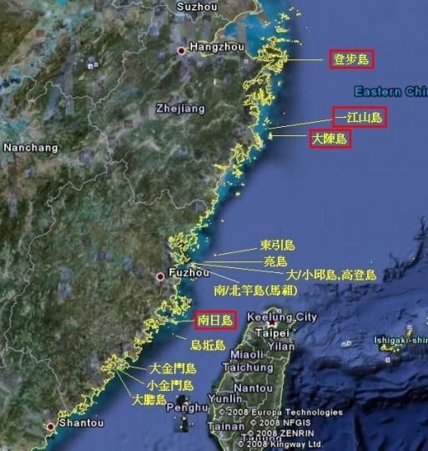
第一次台海危機 https://www.backpackers.com.tw/forum/gallery/images/126270/large/1_1466659359.jpg

Slide 19
延伸性嚇阻
1955年1月中國解放軍發動一江山戰役，成功占領一江山島，並發動對於大陳島的砲擊。最後駐守大陳島的中華民國軍隊和居民在美軍的護衛下，撤退到臺灣。美國艾森豪總統公開表示任何對於臺灣的入侵，都必須輾過美國的第七艦隊，以突顯美國協防臺灣的決心。美國國會在1955年通過福爾摩沙決議案(Formosa Resolution)，認為目前中共對於金門等島嶼的攻擊是為了幫助或為了攻打臺灣做準備，因此授權美國總統在必要的時候，可以使用武力確保臺灣和澎湖群島免於受到中共軍事的攻擊（Formosa Resolution, 1955）。
美國國務卿杜勒斯(John Foster Dulles)也指出，他不相信放棄金門和馬祖會讓中國共產黨更節制，中國共產黨事實上在探索美國是否有準備作戰的意向，中國共產黨一直到正面遭遇美國的軍隊以前會持續其攻擊行為（Rushkoff, 1981: 474）。

Slide 20
延伸性嚇阻
艾森豪總統公開提到，美國會使用戰略性原子武器來對抗中國共產黨（George and Smoke, 1975）。甚至艾森豪總統認為，當美國的意圖本質越明確時，越可以減少戰爭的風險。換言之，艾森豪總統對於中國的軍事行動傳遞相當清晰的嚇阻訊號。
中國解放軍在佔領一江山和大陳島戰役中贏得勝利之後，前線的軍事將領認為應該乘勝追擊，繼續攻擊臺灣，而毛主席則認為攻擊臺灣的行動太過於冒進，同時他研判雖然中國取得軍事勝利，但是在政治上是失敗的，因為中國很可能會與美國發生軍事衝突，因此決定縮手，結束對於金門的砲擊（Chang and He, 1993）。
整體而言，美國對於中國共產黨的嚇阻是部份成功、部分失敗的，成功的部份是嚇阻中共對於金門和馬祖發動全面性的攻擊，而失敗的部分是中國會持續採取有限探索如砲轟離島的方式來腐蝕美國對於臺灣的承諾（George and Smoke, 1975）。

Slide 21
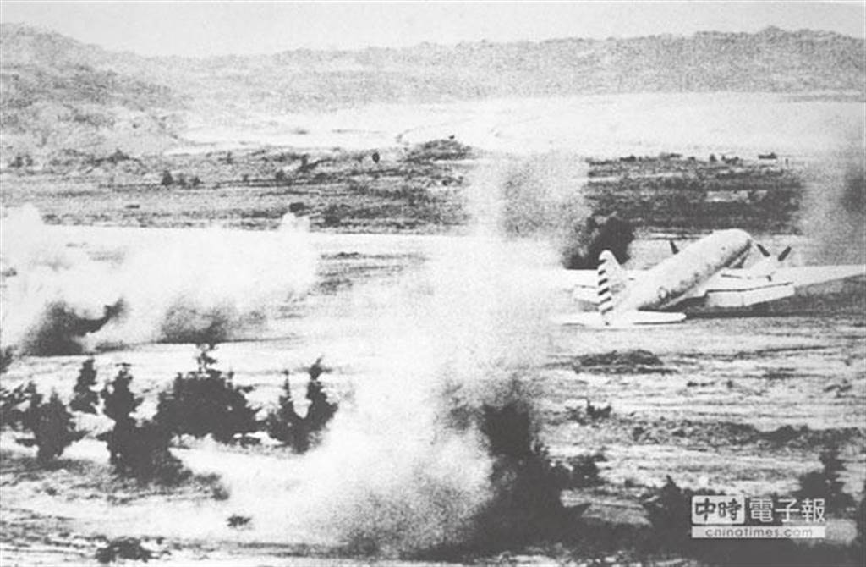
第二次台海危機

Slide 22
延伸性嚇阻
第二次臺海危機一樣是由中國主動挑起的臺海軍事衝突。這次的衝突瀕臨全面性開戰，甚至是核子武器的戰爭。雖然美國認為金門和馬祖的戰略價值較低，但美國仍採取預防性的措施來介入第二次臺海危機，以防止事態擴大，導致澎湖和臺灣遭受攻擊。美國強大的軍力和可能使用核子武器的可信威脅讓中國共產黨的軍隊不敢繼續推進入侵金門。一方面美國也同時保持一定的戰略性模糊讓中國懷疑和猜測，但另外一方面也抑制蔣介石的軍隊，不要採取冒進的方式反攻大陸，讓美國參加中國的內戰。
毛澤東提到砲擊金門的行動，是扮演三國志中張飛魯莽但謹慎的角色，砲擊金門是政治操作，而不是軍事上奪島的行動（Stolper, 1985）。

Slide 23
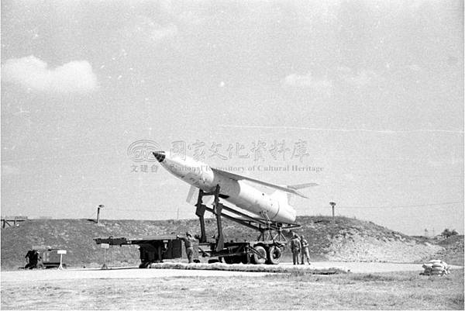
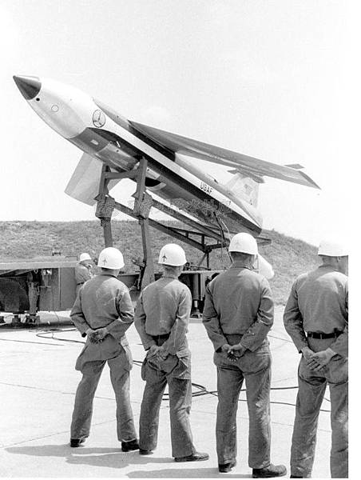
延伸性核嚇阻(Matador) https://a2928796.pixnet.net/blog/post/457149536

Slide 24
延伸性核嚇阻(Matador)
https://www.youtube.com/watch?v=DGZrNbs-8eI

Slide 25
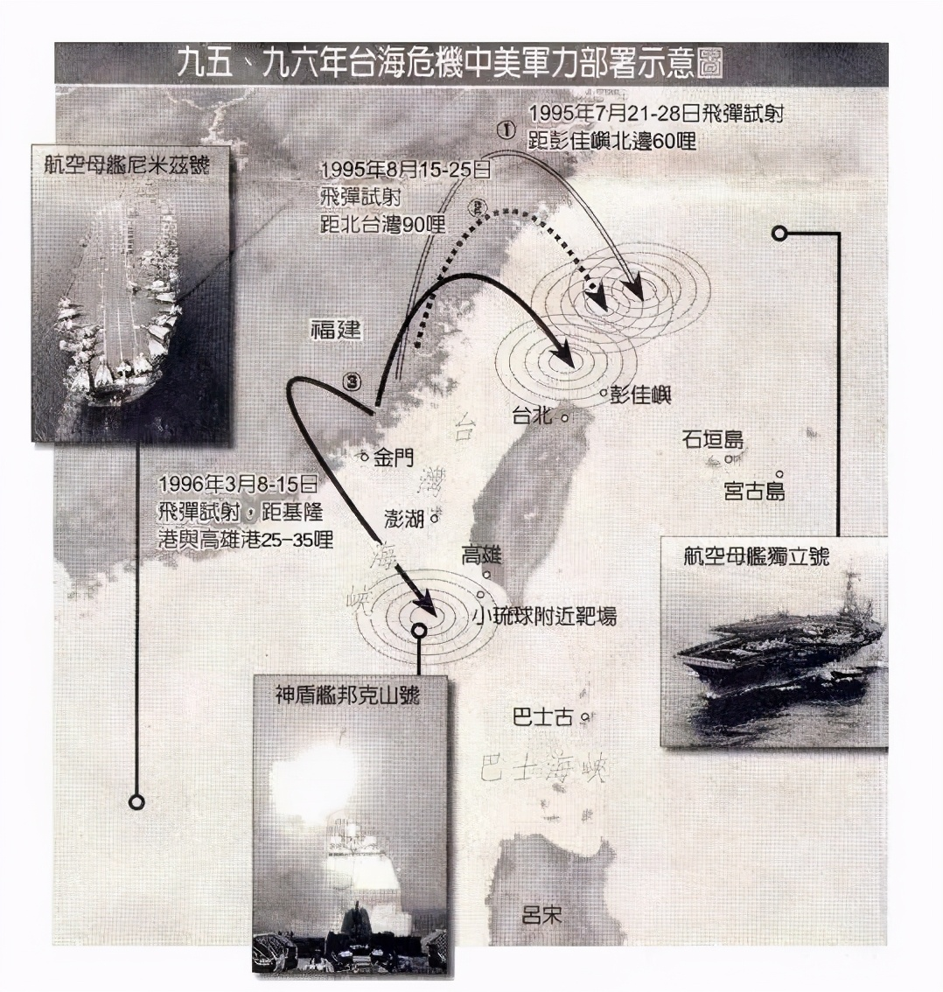
第三次台海危機 https://www.gushiciku.cn/dl/1pTOa/zh-hk https://www.gushiciku.cn/dl/1pTOa/zh-hk

Slide 26
延伸性嚇阻
在第三次台海危機一開始時，美國依循過去的戰略模糊策略來因應。例如1995年11月中美國國防部助理國務卿Joseph Nye訪問中國，中國逼問Nye美國針對中國飛彈試射可能會採取的回應，Nye對於美國可能採取的行動保持模糊的立場（Scobell, 2000）。Nye說：美國如何回應中國對於臺灣的攻擊，必須視當下的狀況而定，如1950年的韓戰，美國一開始不介入，後來又改變政策選擇介入，同時當下並沒有對於中國的軍事行動施加壓力（Ross, 2000）。

Slide 27
延伸性嚇阻
九五年臺海危機發生後，美國國會要求柯林頓總統譴責中國對於臺灣的軍事恫嚇以及要行政部門向國會報告美國如何防衛臺灣以對抗中國彈道飛彈的攻擊；國會的壓力增加了柯林頓總統誤判中國情勢的成本，柯林頓總統信誓旦旦地認為中國不會實際攻擊臺灣和發生軍事流血衝突，然而如果柯林頓總統誤判的話，等於證明國會的主張是對的或是有先見之明，縱使柯林頓總統最後選擇採取軍事行動介入臺海危機，不管最終是否成功，都會將先前消極和模糊的態度歸因為是促成危機擴大的原因（Garver, 1997）。
九五年臺海危機一開始發生時，美國並沒有傳遞可信的威脅，甚至認為中國的飛彈試射是政治意義大於軍事意義，等到九六年飛彈試射更接近臺灣時，美國才開始進行嚴重的關切或嚇阻。

Slide 28

戰略模糊和雙重嚇阻
樞紐嚇阻理論中的騎牆策略（straddle strategy）模式指出假如樞紐國選擇保持中立，則一個敵對國將會發動戰爭，同時另外一個敵對國如果沒有樞紐國堅定的支持下不會從事戰爭；樞紐國需要在保持中立和支持另一敵對國之間擺盪，亦即樞紐國對於不會主動發動戰爭的國家威脅其會保持中立，但另外一方面對於可能會主動發動戰爭的國家威脅其將會與另一個國家形成聯盟來對抗她（Crawford, 2003）。

Slide 29
戰略模糊和雙重嚇阻
騎牆策略模式運用在美中臺三角關係之中會出現兩種狀況，美國不會在所有的情況下皆承諾協防臺灣以及拒絕支持臺灣獨立以嚇阻臺灣的挑釁，同時美國也確保兩岸之間以和平的方式來解決衝突，以及藉由幫助臺灣自我防衛以對抗中國無緣無故地攻擊臺灣。
當美國對於臺灣的承諾層次太低時，中國會選擇攻擊臺灣，當美國對於臺灣的承諾層次太高時，臺灣在美國的全力支持下，可能會激怒中國；因此採取所謂的戰略模糊策略可以達成雙重嚇阻的效用：一方面可以嚇阻臺灣不要激怒中國，因為如果臺灣宣布臺灣獨立後受到中國攻擊的話，則美國將不會協防臺灣，另外一方面可以嚇阻中國，讓中國相信美國採取兩岸需以和平的方式解決爭端的立場，假如中國無緣無故地攻擊臺灣的話，美國將會防衛臺灣（Benson and Niou, 2001）。

Slide 30
戰略模糊和雙重嚇阻
樞紐國的策略是否能夠奏效，取決於是否提供盟友國家的保證或確信以及是否對於敵對國家明確地表達嚇阻之意，同時要在危機擴大之前，就要預防性的傳達確信和嚇阻，而不是等到事態嚴重時再來進行。
一次世界大戰前，英國外相Sir Edward Grey對於盟國法國和俄羅斯傳遞模糊的確信，一方面是為了避免過度刺激德國，希望法國和俄羅斯受到抑制，但不要與英國疏離以及另一方面想嚇阻德國卻不要激怒德國，這樣的模糊戰略卻導致最糟的結果，法國和俄羅斯認為英國不會軍事援助他們，而德國則認為英國不會真正地保持中立；換言之，法國、俄國以及德國的認知正好與英國外相Grey的想法背道而馳，在危機迫切的時候，英國外相Grey想給法國和俄羅斯更多的保證或是更強力地嚇阻德國時，已經為時已晚，戰爭一觸即發（Snyder, 19997）；

Slide 31
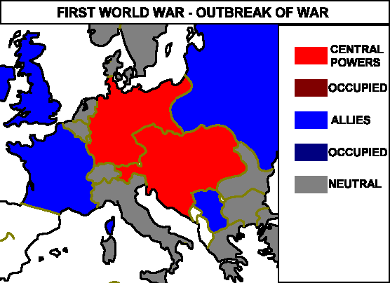
樞紐嚇阻的失敗 http://www.historyofwar.org/Maps/maps_ww1_b.html
類似的觀點也指出，雖然後來英國外相Grey對於德國下最後通牒，希望德國停止破壞比利時的中立性，但是德國不予理會，大舉揮軍比利時和法國：換言之，英國的騎牆策略（straddle strategy）並無法嚇阻一個心意已決的德國，如果英國外相一開始採取戰略清晰的政策，堅定力挺法國和俄羅斯，讓德國認知英國的堅定決心時，則可以避免一次世界大戰的慘痛教訓（Zagare and Kilgour, 2006）。

Slide 32

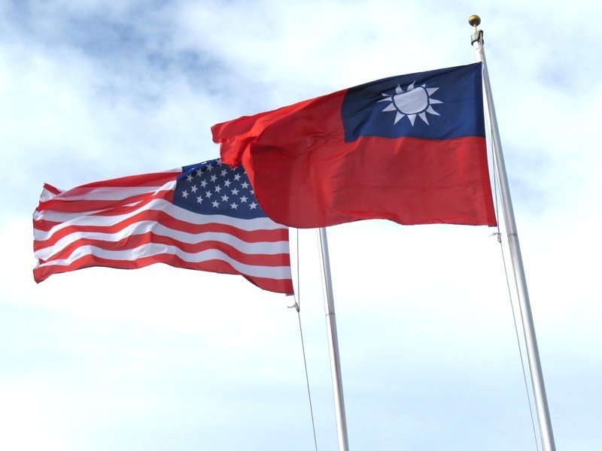
戰略清晰策略與單邊嚇阻
守勢現實主義者Robert Jervis（2000: 188）指出：當樞紐國家相信一方國家深具威脅，其通常會與另外一方國家形成聯盟來對抗威脅國家，而不是選擇成為騎牆國家來增加自己的談判利益。

Slide 33
戰略清晰策略與單邊嚇阻
2018年川普總統所提出的美國印太戰略架構（US Strategic Framework for the Indo-Pacific, 2000）以及2020年12月27日川普總統簽署美國國會參眾兩院所通過的臺灣保證法(Taiwan Assurance Act)就是協防台灣和嚇阻中國的例證。
首先，美國印太戰略架構提到，美國將會使臺灣能夠發展不對稱的防衛戰略和能力，可以協助確保安全、免於強制的自由、彈性以及軍事能力。
其次，臺灣保證法的條文規定，臺灣的安全和其民主是整個印太戰略地區持續和平和穩定的重要成分，也符合美國的政治、經濟和安全利益；海峽兩岸的軍事力量平衡持續地朝向有利於中國的方向移轉，目前中國正對於臺灣從事全面性軍事現代化行動以增強其人民解放軍的投射能力以及執行聯合行動的能力；美國應該對於臺灣持續常態性的軍售，特別是發展和整合不對稱的能力，包含水下作戰以及空防的能力（Taiwan Assurance Act, Sec. 2 (3), (4); Sec. 3(3)）。

Slide 34
戰略清晰策略與單邊嚇阻
川普總統時期，美國從過去的戰略模糊策略轉變成戰略清晰策略。促成這種結構性轉變的主要驅動因素是中國崛起之後所執行的修正主義行為。
近年來，中國對於臺灣採取邊緣性政策（brinkmanship）的軍事手段。邊緣性政策是指故意製造一種不能完全控制的風險，藉由暴露必須共同承擔風險來騷擾和恐嚇對方或是嚇阻對方如果採取相反行動來干擾的話，不管對方是否願意，將會一起掉入危險的深淵（Schelling, 1980: 200）。因此邊緣性政策是指一個國家操縱戰爭的共同風險，以突顯對手國家缺乏決心和無能力以及同時挑戰對手國家，迫使其退縮承諾（Lebow, 1981: 57）。 這樣的國家樂意去承擔一些戰爭的風險來達成其目標，因為她相信風險變大時，另一方的國家會退讓或妥協（Khan, 1965）。

Slide 35
戰略清晰策略與單邊嚇阻
中國自2016年開始，持續以軍機和軍艦繞行臺灣，甚至派遣戰機多次越過海峽中線和進入臺灣西南航空識別區。中國執行邊緣性政策的目的在於抗議臺灣和美國外交關係的提升以及美國總統和國會對於臺灣的支持。
換言之，美國執行樞紐嚇阻的過程中，臺灣自我克制的行動（不尋求法理台獨）讓美國不需要對於臺灣進行可信的威脅或嚇阻，因此平衡結構從雙重嚇阻轉變成單邊嚇阻，唯一的目標是嚇阻中國武力犯台。同時，當美國具體執行戰略清晰政策，透過出售臺灣質量並重的武器來因應中國的軍事威脅，一方面可以凸顯美國和臺灣強的非正式聯盟之連結，讓中國認為臺灣有防衛能力和防衛決心，另一方面也讓中國不會誤判美國不會介入臺海衝突。

Slide 36
延伸性嚇阻、戰略清晰和戰略模糊
戰略清晰政策的核心基礎是如果臺灣沒有挑釁中國，而中國卻選擇用武力來侵略臺灣的話，美國會選擇介入。嚇阻理論指出當嚇阻國越可能介入攻擊國和保護國之間的衝突時，保護國越可能進行抵抗，當介入和反擊的可能性增加，反而可以減少攻擊國採取攻擊行動的可能性（Smith. 1998: 317）。
換言之，這樣才可能形成所謂的雙重嚇阻，一來嚇阻國對於攻擊國的直接嚇阻，二來是保護國抵抗的決心也可以嚇阻攻擊國的攻擊。
當臺灣有能力且決心抵抗時，美國可以獲得更多的戰略準備時間來馳援臺灣，不用過早介入或是需要大量部隊來增援臺海危機。

Slide 37
延伸性嚇阻、戰略清晰和戰略模糊
相反地，美國具體執行戰略模糊策略將無法展現延伸性嚇阻的決心，或是讓中國認為美國的決心太弱，可能不會介入臺海的軍事衝突。臺灣防衛能力減弱或是臺灣和中國的軍力嚴重失衡的情況下，當臺海的軍事危機發生時，美國如果要選擇介入的準備時間會更短或是認為臺灣損失慘重，既使介入可能會為時已晚，因此選擇縮手不介入，但必須忍受美國在亞洲名聲上破產的後果。另外，臺灣和中國的軍力失衡會減少中國發動臺海戰爭的成本，以及同時增加臺灣從事戰爭的成本，進而導致中國採取強迫臺灣統一的軍事行動或政治協商（Kastner, 2015/2016：86）。在這樣的設想狀況下，美國基本上會失去其在美中臺三角關係的平衡者角色或是樞紐地位。

Slide 38
延伸性嚇阻、戰略清晰和戰略模糊
防衛國面對一個相對較弱或是較溫和的挑戰國時，其可以採取一個較為模糊的政策來嚇阻挑戰國，但是當防衛國面臨一個強勢或可能會採取行動的挑戰國時，則防衛國和保護國不穩定的關係反而會鼓勵挑戰國製造危機（Zagare and Kilgour, 2003: 604）。
一般來說，民主國家因為受到國內民主結構的制約，因此其所傳遞的延伸性嚇阻信號較為可信，然而如果民主國家因為要避免聽眾成本的原因，選擇採取模擬兩可的政策意向時，反而會減損其進行延伸性嚇阻的可信度（Chan, 2004）。
換言之，嚇阻國採取戰略模糊的策略可以降低國內的反對聲浪，但搖擺不定的外交方針很容易讓攻擊國質疑其可信性，認為其可能只是虛張聲勢或是可以見縫插針。

Slide 39
延伸性嚇阻、戰略清晰和戰略模糊
戰略模糊策略的目的是保持一定的彈性，同時嚇阻中國使用武力和抑制臺灣尋求獨立，而美國不必選邊站，確保以和平的方式解決臺海問題（Tucker, 2005）。然而，戰略模糊的策略反而促成中國持續施壓臺灣和測試美國的底線以及美國過度抑制臺灣，讓中國認為美國並沒有堅定地支持臺灣。九五、九六臺海危機證明中國運用強制性外交的手段對於臺灣進行武力恫嚇，同時測試美國防衛臺灣可能採取的行動選項，尋求戰略模糊空間的可能破口。同時，美國會抑制臺灣的外交作為，擔心臺灣的行動會挑釁中國，讓美國被迫介入臺海戰爭，但是過度抑制臺灣的結果，反而讓中國認為美國偏向中國，臺灣和美國的關係是不穩固或是存在著嚴重間隙。戰略模糊策略原先設定的雙重嚇阻，反而遭遇中國和臺灣的雙重挑戰，中國持續對於臺灣採取強硬路線，而臺灣執行深化民主和繼續維持現狀，卻一直被中國界定成是追求獨立。

Slide 40
延伸性嚇阻、戰略清晰和戰略模糊
過去美國雖然避免在中國統一和臺灣獨立選邊站，然而，美國持續對臺軍售所產生的效果可以嚇阻中國對台動武以及維繫臺灣的現狀。
因此美國選擇執行有條件的戰略清晰策略，更可以促成臺海之間的和平以及權力平衡。所謂的有條件的戰略清晰策略是指一方面美國不支持臺灣追求法理獨立，不會為了臺灣單方面改變現狀而與中國開戰，另外一方面美國對於中國貿然以武力犯台的行動將不會坐視不管，會採取適當的行動來加以回應。

Slide 41
延伸性嚇阻、戰略清晰和戰略模糊
至於美國如何介入中國武力犯台的戰術選項仍然可以保持一定的模糊空間，端視情變狀況而定。
當美國持續對臺軍售武器時，不僅可以延長臺灣有效抵抗中國入侵的接戰時間，同時也給予美國較充裕的時間來準備可能的因應行動。美國透過出售臺灣質量並重的軍事武器，不僅讓臺灣可以防衛自己，更重要的是增強臺灣的不對稱作戰能力來嚇阻中國武力犯台。當臺灣可以有效地自我防衛時，同時也會減低美國需要立即派兵馳援的強大壓力。相較於戰略模糊策略，有條件的戰略清晰策略較能夠發揮嚇阻中國的功效。

Slide 42
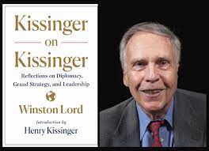
延伸性嚇阻、戰略清晰和戰略模糊 https://www.chinafile.com/contributors/winston-lord
1996年臺海危機發生時，美國國務院東亞和太平洋事務助卿羅德（Winston Lord）在國會的聽證會中指出，美國的戰略目標相當清晰，但所執行的是戰術模糊的策略，我們不能事先具體指出假如中國訴諸武力，我們將會採取什麼行動，其必須視情況而定（Tucker, 2005: 197）。這一段話可以清楚解釋戰略模糊策略是指戰術層次，而不是戰略層次。

Slide 43
延伸性嚇阻理論的意涵
美國對於臺海衝突長期以來信奉戰略模糊策略，欲達成同時對於臺灣和中國的雙重嚇阻效果。過去的戰略模糊策略之所以能夠奏效，取決於美國強大軍力的樞紐地位。當中國快速崛起之後，已經變成世界數一數二的經濟強權，並且中國運用經濟發展的利益來提升和擴大其軍事實力挑戰美國所主導的印太安全秩序。美中之間權力轉型的變化和反轉，讓美國的戰略模糊策略越來越無法抑制中國的強勢作為和擴張政策。
因此，美國在確保臺灣不會挑釁中國和單邊改變現狀的情況下，選擇執行戰略清晰政策，扮演平衡者的角色來維繫臺灣的安全，較能夠嚇阻中國的侵略行動。當然，這不表示中國會放棄其邊緣性的政策，因為中國的戰略目標可以對於美國和臺灣形成嚇阻作用，運用戰爭風險的恐懼來阻撓臺灣和美國發展正式外交關係，同時也讓美國需要考慮出兵介入臺海危機可能會負擔的沉重成本。

Slide 44
延伸性嚇阻理論的意涵
美國執行戰略清晰的政策完全符合嚇阻理論或是延伸性嚇阻理論的理性基礎，一方面透過軍售臺灣來強化臺灣的國防，嚇阻中國的入侵，另外一方面也展現美國防衛臺灣的確信和決心，讓中國無法質疑或是尋求可能的破口。換言之，透過軍事力量的展現以及強化防衛國和保護國的緊密連結才能嚇阻攻擊國的侵略行動。中國持續執行邊緣性的政策反而直接促成了臺灣和美國之間的合作和連結，以及影響深化了美國行政和立法部門對於中國的威脅認知。
美國的外交政策有一定的延續性，但是在結構性的因素的影響下，繼續執行過去的戰略模糊政策，反而會讓美中臺三角關係失去平衡、美國無法繼續維繫樞紐地位以及讓中國可以居間操縱或控制臺灣和美國的關係。相對地，戰略清晰政策不僅可以讓美國繼續維繫其在美中臺三角關中的樞紐地位，同時可以確保具有重要的戰略位置和戰略價值的臺灣不會成為中國稱霸亞洲的前進堡壘。

Slide 45
中國和台灣的安全兩難困境
中國和臺灣的安全兩難困境很難化解的原因是一方面臺灣不可能接受中國有關一個中國原則的定義，另外一方面中國也不願意將統一和政權的正當性脫鉤（Collins, 2004: 35）。換言之，讓步並無法解決安全兩難的困境，因為有意義的讓步是不可能的，一個穩定以及雙方都可以接受的協議安排可能是不存在的；如果對於鄰國的安全恐懼採取綏靖政策，將必須接受自身可能會不安全的事實（Snyder, 1989）。換言之，中國和臺灣之間的核心爭議是主權疆域的擴張或現狀的維繫，除非一方明顯讓步，否則難以達成最後的協議。

Slide 46
拜登總統和延伸性嚇阻
拜登總統的美國太平洋艦隊司令海軍上帕帕洛（Sam Paparo）表示，中國對於美國的安全構成一個步步進逼的威脅，美國太平洋艦隊有能力能夠阻止中國翻轉世界秩序，包含防止中國以武力統一台灣（Doyle, 2021）。換言之，美國太平洋艦隊的任務之一是確保台海和平，防止中國武力統一。
2021年7月7日，美國國家安全會議協調官康貝爾（Kurt Campbell）公開指出美國試圖在兩岸傳遞一個清楚的嚇阻訊息，任何中國對於台灣的行動將會是災難性的結果（The Guardian, 2021）。

Slide 47
拜登總統和延伸性嚇阻
2021年8月19日，美國拜登總統接受媒體ABC News專訪被問及，目前中國正告訴台灣，美國撤軍阿富汗的行動表示美國不可信賴，拜登則回應指出，假如任何人要入侵或採取行動對抗北大西洋公約組織的國家、南韓或台灣的話，美國將會回應（ABC News, 2021）。這也是拜登總統第一次明確表示如果台灣遭受攻擊，美國將會採取行動。
拜登政府對於台海問題的目標是維繫兩岸之間的和平，傳遞中國可信度高的訊息，嚇阻中國不要選擇以武力攻佔台灣。

Slide 48
芬蘭化外交政策
芬蘭化這個名詞是1953年奧地利的閣員Karl Gruber擔心奧地利的未來會與芬蘭一樣，對於蘇聯採取順從的外交政策，屬於一個貶抑的詞彙（Maude, 1982: 4）。另外一種說法是芬蘭化這個名詞最早是在1966年由西德政治學者Richard Löwenthal所提出來的，主要的背景脈絡是當時蘇聯的華沙公約成員國在布加勒斯特開會，主張解散北大西洋公約組織和華沙公約組織，承認兩個德國的存在，德國和歐爭解除武裝，召開歐洲會議討論歐洲的安全問題，Löwenthal教授認為如果執行這樣的決策，將會導致西歐國家出現如同芬蘭與蘇聯關係的芬蘭化現象（Berndtson, 1991: 22）。

Slide 49
芬蘭化外交政策
換言之，芬蘭化的原始意涵是擔心蘇聯會像控制或弱化芬蘭主權一樣來對待西歐國家。對於芬蘭來說，芬蘭化政策是與蘇聯的軍事和外交關係的產物。
1939年，蘇聯領袖史達林要求芬蘭割讓領土和靠近芬蘭首都赫爾辛基的港口給蘇聯，以利蘇聯防衛列寧格勒（現今的聖彼得堡），芬蘭擔心蘇聯會威脅芬蘭，不願意割讓港口，蘇聯揮軍芬蘭發動冬季戰爭，最後簽訂合約，芬蘭失去部分領土；1944年芬蘭加入德國，意圖收復1940年被蘇聯奪去的領土，因此蘇聯再次揮軍芬蘭，後來蘇聯因為其他地方的戰事，停止攻擊芬蘭；芬蘭在兩次戰爭中英勇抵抗，失去部分領土，但整個國家沒有被蘇聯完全佔領（Jakkobson, 1980: 1035-1037）。

Slide 50
芬蘭化外交政策
1944年芬蘭與蘇聯簽訂停戰協定，協定中規定芬蘭割讓土地和軍港給蘇聯以及芬蘭要在六年內要賠償蘇聯三億美金價值的商品，以作為蘇聯軍隊損失的賠償。芬蘭在割地和賠款的情況下，只能對於蘇聯採取扈從的外交政策。二次大戰（1939-1945）之後，德國因為戰敗一分為二，造成在東歐地區沒有任何的反對勢力可以抗衡蘇聯的權力，西方國家不願意以及無法承諾來防衛芬蘭，芬蘭作為西方聯盟的前哨站是第一個可能被蘇聯侵略的地方，芬蘭的軍事力量不足夠強大，足以影響戰爭和和平的結果，因此芬蘭採取中立性政策，保障蘇聯安全的需要；從蘇聯的角度來看，芬蘭已經為了獨立打了兩次戰爭以及蘇聯的首要目標是維持當時東歐的現狀，改變芬蘭的現狀不會增加任何的利益（Jakkobson, 1980: 1038）。

Slide 51
芬蘭化外交政策
蘇聯兩次對於芬蘭用兵，遭到芬蘭的頑強抵抗的經驗以及蘇聯領導史達林當時主要的部隊放在西柏林，無暇分身顧及北方的芬蘭等因素促成芬蘭選擇親蘇的外交策略。換言之，芬蘭和蘇聯之所以可以維持一定的平衡關係是因為芬蘭強力抵抗蘇聯的經驗以及蘇聯本身的抑制和維持現狀的利益。二次大戰後，芬蘭不能加入西方國家的聯盟，因為其仍然在償還戰爭賠款，以及租借軍港給蘇聯，芬蘭也不可能加入東歐聯盟，因為蘇聯對其仍有戒心和懷疑，因此芬蘭只能選擇所謂的不結盟，或是中立的政策（Törnudd, 2005: 44）。

Slide 52
芬蘭化外交政策
1948年4月6日，芬蘭與蘇聯簽訂友好、合作和互助條約（Treaty of Friendship, Cooperation and Mutual Assitance），芬蘭在條約中承諾當德國或一個與德國結盟的國家經由芬蘭來攻擊蘇聯時，芬蘭要協助蘇聯防衛，同時當這樣的攻擊或威脅為一方所得知時，芬蘭要與蘇聯協商，蘇聯與芬蘭簽訂這個條約的主要原因是蘇聯對於北大西洋公約所執行多邊核武計畫的恐懼（Maude, 1982: 6）。芬蘭同情和理解蘇聯的外在威脅，因此選擇採取合作的方式來協助蘇聯。對於許多芬蘭人來說，芬蘭化政策的重要成分是中立性（neutrality），這種外交政策不只限於與蘇聯的關係，而是一種選擇不結盟的模式（Lanko, 2021: 144-145）。

Slide 53
芬蘭化外交政策
芬蘭認為與蘇聯簽訂友好、合作和互助條約的影響是一、此一條約具有預防性目的，芬蘭可以事先準備如何在危機發生時的行動；二、蘇聯在其西北邊境需要維繫穩固的安全利益，這個目標與芬蘭的立場不相衝突；三、芬蘭採取中立政策是東西方陣營的對抗下的產物，可以達成兩個陣營之間低盪和解；四、芬蘭遭受攻擊時，可以尋求協助資源，特別是蘇聯的幫忙；五、當危機發生時，芬蘭可以根據自己的評估選擇放棄中立政策和尋求蘇聯的協助（Törnudd, 2005: 44-45）。

Slide 54
芬蘭化外交政策
芬蘭認為芬蘇的友好、合作和互助條約的目標同時也是保護芬蘭免於被蘇聯侵略，只要蘇聯相信芬蘭國土不被用來攻擊蘇聯或芬蘭想盡辦法防止這樣的攻擊時，蘇聯沒有必須佔領芬蘭的領土（Törnudd, 2005: 45）。
換言之，芬蘭化模式可以運作成功的關鍵因素是蘇聯認為芬蘭不會成為侵略蘇聯的前哨站以及蘇聯放棄過去佔領芬蘭的作法，讓芬蘭成為蘇聯的緩衝區。

Slide 55
芬蘭化外交政策
芬蘭化模式中，弱國必須展示實際的順從，承認自己是大國勢力範圍利益的一部份，禁止求助其他競爭大國的軍事力量來改變現狀，而強國必須像德國俾斯麥首相採取大國自身的節制，抵擋可能強加其意志在弱國的誘惑；芬蘭化模式運作的邏輯是相互承認的認步，短期內雙方創造善意，但是長期會導致期望提高的現象以及弱國會發現其讓步的空間會越來越小（Mouritzen, 2010: 130）。

Slide 56
芬蘭化外交政策
一方面芬蘭對於蘇聯採取相對友善的態度，另外一方面芬蘭重視民主、自由和人權，芬蘭採取西方的意識形態和文化，也屬於西方經濟系統的成員，芬蘭與西方的關係是動態的關係，與蘇聯的關係反而是較形式化的（Jakkobson, 1980: 1042）。因為芬蘭與蘇聯有很大的疆界接臨，芬蘭一方面進行禁止公開批評蘇聯的自我審查，另外一方面芬蘭也擔任兩大強權美蘇之間的溝通橋樑之一（Berndtson, 1991: 28）。簡言之，芬蘭化的模式是東西方冷戰的產物，芬蘭對於蘇聯採取綏靖政策，但同時也沒有放棄與西方的合作和經濟連結。

Slide 57
芬蘭化外交政策
有關芬蘭化的研究指出，當時芬蘭總統Kekkonen禁止反蘇聯的政黨參加執政聯盟，同時也拒絕任命不受蘇聯信任的官員，藉芬蘭化的政策來剷除自己政敵的勢力（Forberg and Desu, 2016: 481-482）。芬蘭化外交政策是小國採取對於大國友善的外交立場，但真正的意涵是總統藉由扈從的外交政策來鞏固自己的權利，削弱反對勢力。

Slide 58
台灣執行芬蘭化政策
支持台灣芬蘭化的學者Bruce Gilley（2010: 50）主張認為台灣芬蘭化之後變成中立國，而不是美國的戰略盟國，台灣不要成為中國在軍事和經濟上的阻礙以及避免破壞中共在中國的統治；而中國應該放棄對於台灣的軍事威脅，讓台灣在國際組織上可以擴大參與以及讓台灣可以獲得更多的經濟和社會的利益。台灣芬蘭化作為一種綏靖政策，可以成為中國民主化以及安撫中國的工具（Gilley 2010: 53）。

Slide 59
台灣執行芬蘭化政策
這種台灣芬蘭化的觀點一方面主張避免破壞中共的統治，另一方面促進中國民主改革。然而，民主改革的結果會危及中共的一黨統治地位，同時承認台灣中立化的地位明顯與中共統一台灣的目標相衝突。
另外，研究芬蘭化的學者指出，單邊的依賴對於任何小國都不是一個可欲的計畫，沒有一個小國會拋棄一個合理的聯盟選項（台灣與美國的結盟）以及限制其運作空間來執行芬蘭化政策；台灣馬政府的低盪政策與西德的東進政策一樣，不應該被錯誤的認為是執行芬蘭化政策（Mouritzen, 2010: 131）。

Slide 60
如何找到研究主題
一、閱讀國際關係理論的經典課本，找到感興趣的理論性概念，接著搜尋可以解釋的事件或是個案國家來進行分析研究。或是反向操作也可以，先研究事件，再找理論或分析架構。
二、論文的研究論點來自於對於理論的修正、補充或是運用自己的研究架構(因果關係的架構)來解釋事件或個案。
三、研究資料的蒐集工作要利用強大的搜尋軟體(Sage, EBSCO, jstor, Wiley, SSCI)，找出經典文獻和分析框架。

Slide 61
如何找到研究主題
四、研究不能小題大作或是大題小作，最好是中題中作。
五、論文格式要注意，頁下註或是夾註都可以，但是引用的規範一定要遵守。參考國內一級期刊的格式。
六、論文寫作一定要先進行文獻檢閱，確保研究的新穎性。

